Slide 1

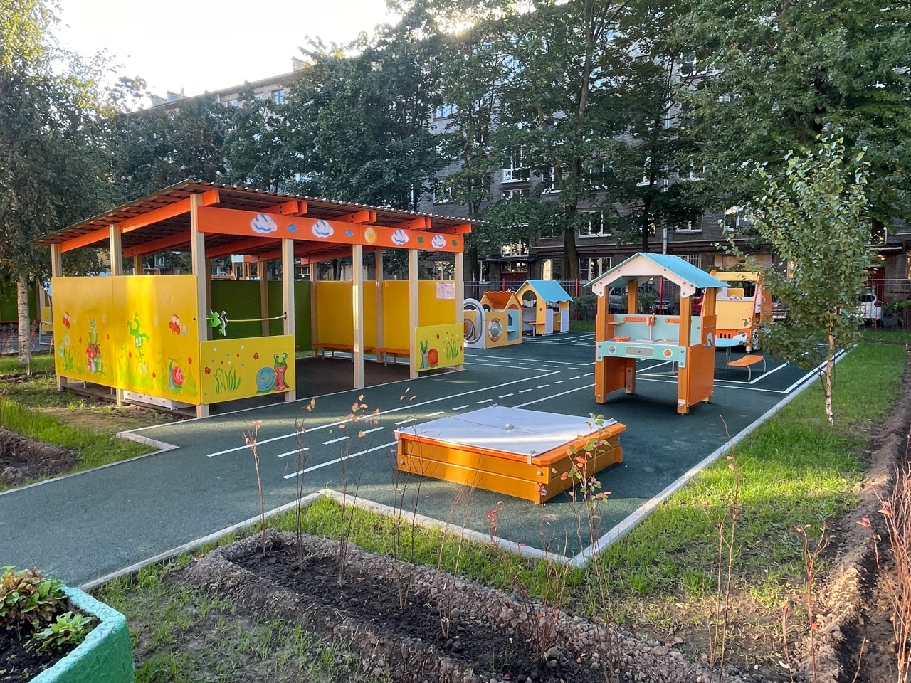
Обзор открытия новой детской площадки
ГБДОУ детского сада №36 30 сентября 2025 года детский сад радушно принял обновлённые площадки и территорию.
Обновление и озеленение Территория детского сада полностью обновлена: заменено асфальтовое покрытие, высажено свыше 1300 кустарников, обустроены игровые площадки для детей разных возрастов.
Образовательные пространства Установлена метеостанция для занятий по природоведению и организовано пространство «открытый класс» с перспективой оснащения современными учебными пособиями.
Развлечения и спорт
Основной акцент сделан на игровые элементы и озеленение, что обеспечивает комфортное и развивающее пространство для детей. Баланс между развлечениями, спортом и обучением создает гармоничную среду для детей.

Slide 2


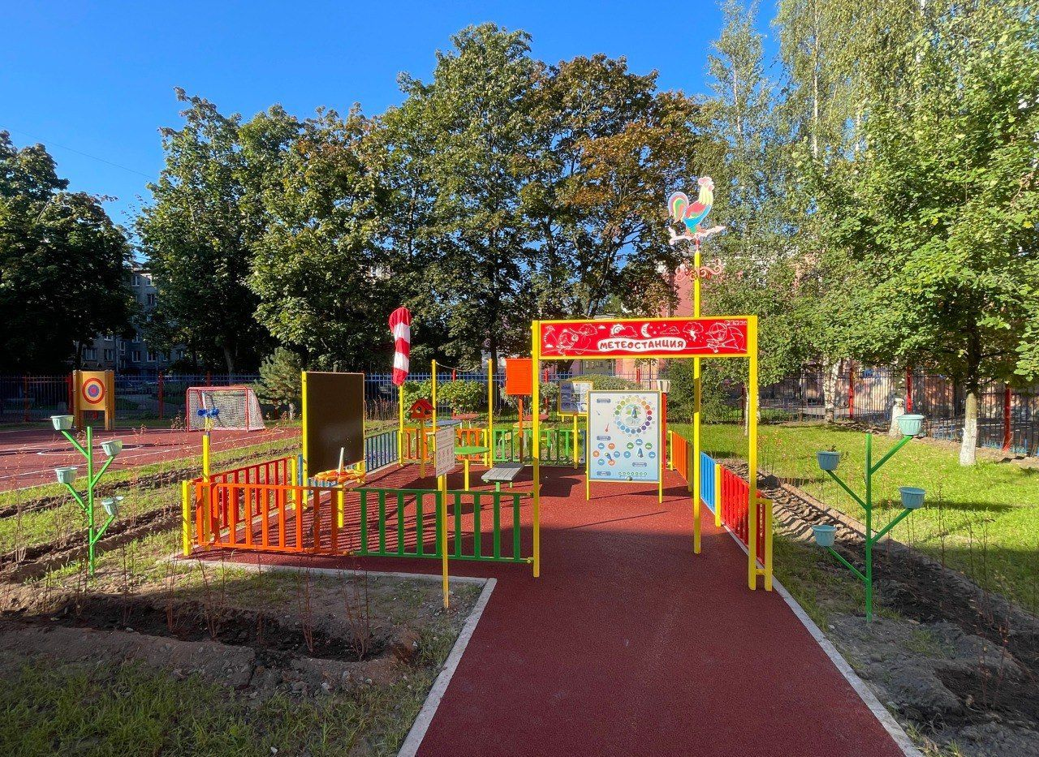
Образовательные и социальные возможности площадки
Метеостанция позволяет детям изучать природные явления в интерактивной форме, формируя базовые знания о климате и природе.
«Открытый класс» создан для развития коммуникативных навыков и творческой деятельности под руководством педагогов, стимулируя социализацию малышей.
7

Slide 3

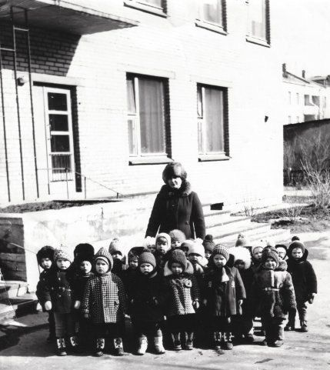

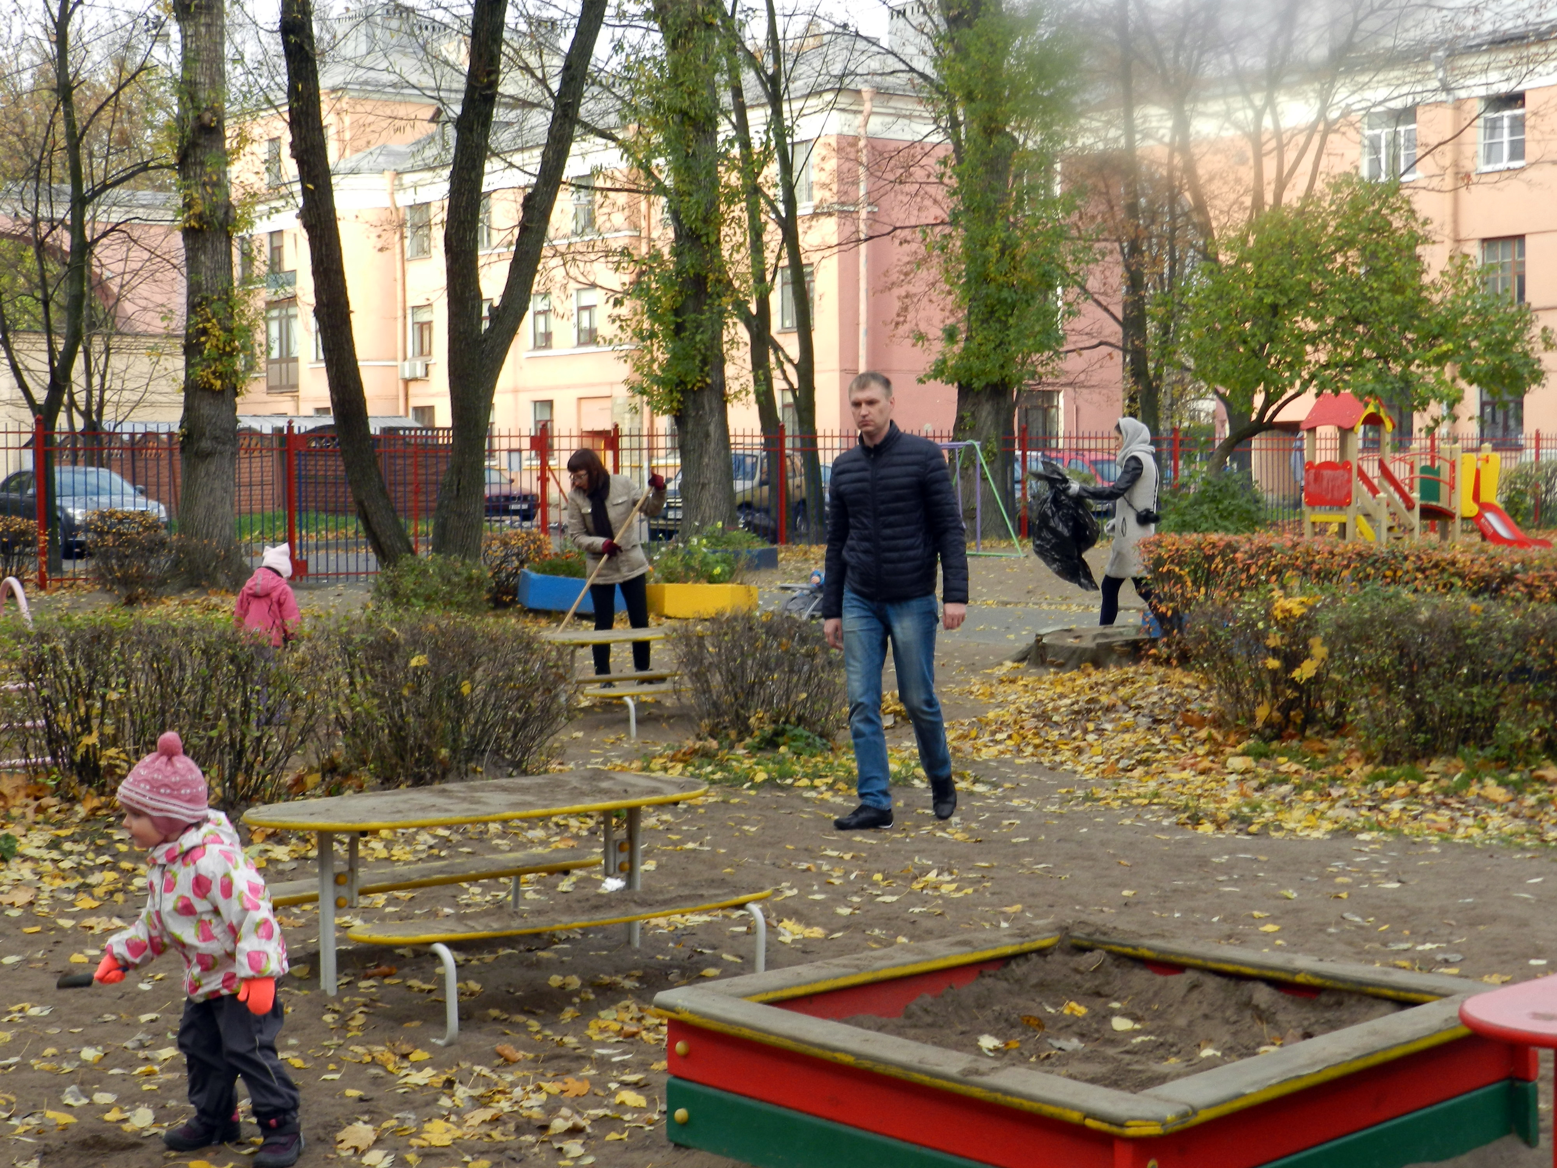
Истоки проекта и задачи благоустройства
Строительная фирма ООО «Ливадия», занимающаяся в городе Санкт-Петербурге и его пригородах реконструкцией и строительством зданий в историческом центре, должна была приступить к работе по реконструкции жилого дома постройки 19 века в Кировском районе, в Нарвском муниципальном округе.
Администрация Кировского района вместе с разрешением на строительство поставила перед строительной фирмой задачу и обязательства социальной направленности.
Благодаря умелому включению в работу самого генерального директора ООО «Ливадия» Якуненкова И.С., ответственному отношению к задачам Проектировщиков и работников ДОУ, планирующих и подбирающих оборудование для будущих площадок, всегда при активной заинтересованности, непосредственном участии и поддержке Отдела образования администрации в лице Ступак Ю.В. Квашнина С.А. - быстро удавалось решать проблемы, возникающие в процессе.
К концу 2023 года проект прошел все согласования и был готов к реализации. Появилась главная задача «Включение работ по реализации проекта в Адресную программу района», которая успешно была решена в 2025 году.

Slide 4






Этапы сотрудничества и реализации проекта
2021–2023 годы: Проектирование ООО «Ливадия» разрабатывает сметную документацию, согласовывая проект с инстанциями. Включение работ по реализации проекта, стоимостью 19 230 000,00 рублей в Адресную программу района
2025 год: Открытие площадок Торжественное завершение проекта и передача комплекса для использования воспитанниками и их семьями.
2021 год: Инициирование проекта Администрация Кировского района перед ООО «Ливадия» ставит задачу создать социально значимый объект.
2024–2025 года: Строительство Выполнение работ по благоустройству и обновлению площадок с активным участием педагогов и Отделом образования района.
9

Slide 5











Игровые и спортивные элементы на площадке
Горки и качели Установлены современные горки и качели, изготовленные из безопасных материалов, учитывающих возрастные особенности детей.
Карусели и лабиринты Разнообразные карусели и лабиринты способствуют развитию моторики и координации у детей различных возрастных групп.
Песочницы Отдельные песочницы создают пространство для творческих игр и учебы, способствуя социальному взаимодействию.
Безопасные материалы Вся игровая инфраструктура соответствует высоким стандартам качества и требованиям безопасности, обеспечивая комфорт и защиту.
Доступность для всех возрастов Площадки рассчитаны на детей разных возрастов с учетом разнообразных потребностей и уровней физического развития.
6

Slide 6
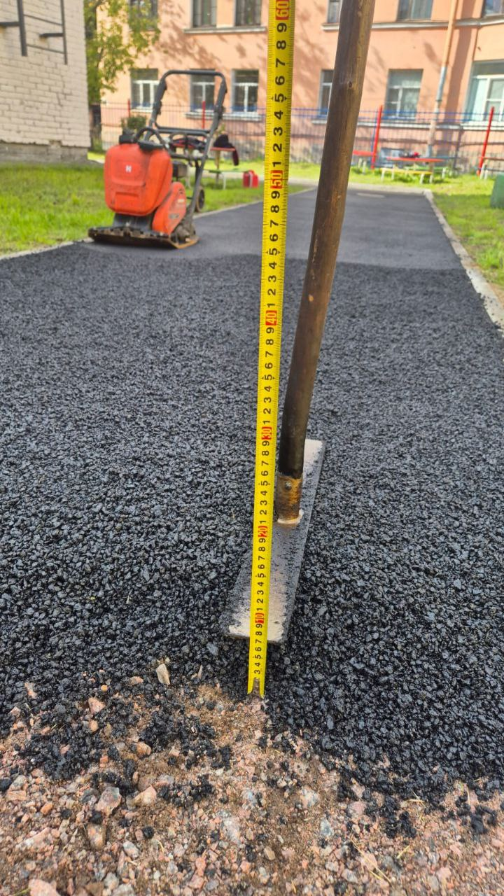
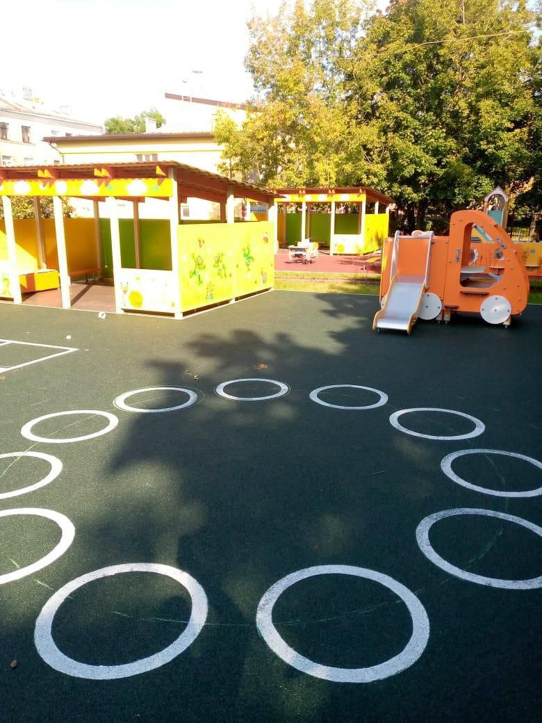
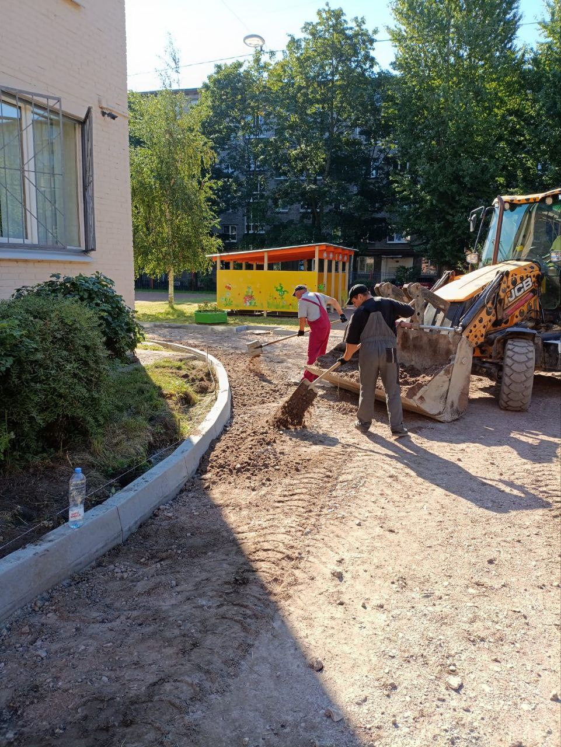
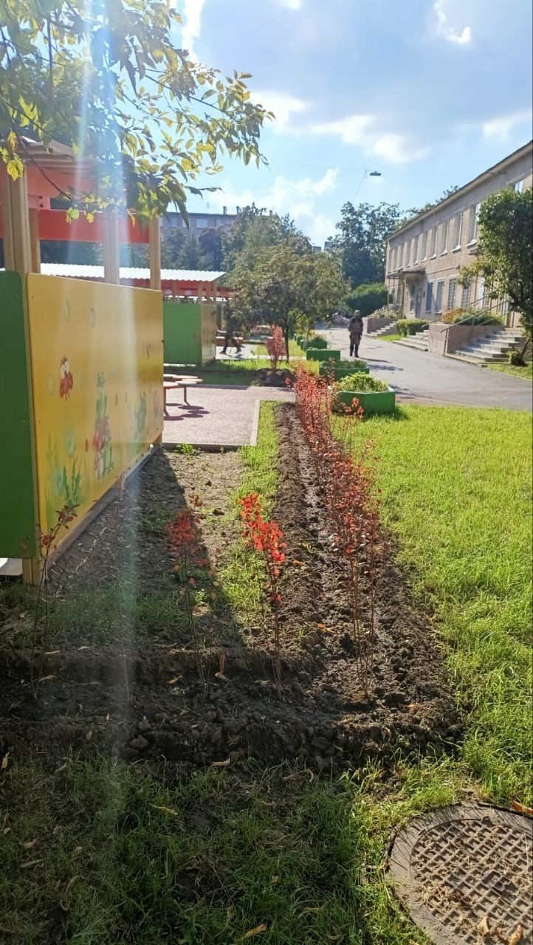
Мы выражаем благодарность
каждому участнику проекта
Профессионализм всех участников реализации проекта, их внимание к деталям позволили создать для детей комфортное и безопасное пространство. Каждая сторона внесла весомый вклад: от инициатив и работ до организационной поддержки и участия в оборудовании. Сплочённая работа и чёткое распределение ответственности обеспечили успешное завершение проекта.
Площадка спроектирована с учётом всех требований безопасности, а материалы, использованные при её создании, соответствуют высоким стандартам качества.
Каждое фото фиксирует важные моменты благоустройства: установку элементов безопасности, озеленение и устраиваемое покрытие.

Slide 7

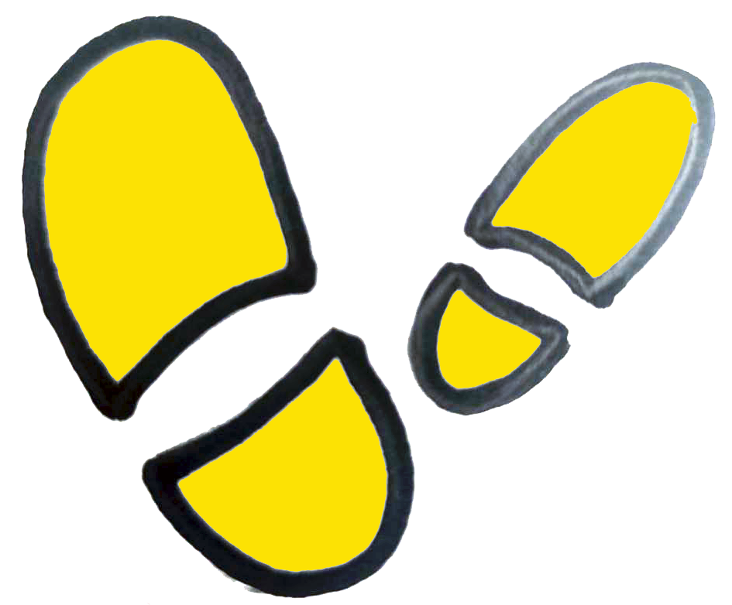
Значимость проекта Проект создал безопасное, современное пространство для активного детского отдыха и развития, став важным социальным объектом Кировского района Санкт-Петербурга.
ВМЕСТЕ ВЕСЕЛО ШАГАТЬ!
Сегодня ГБДОУ детский сад № 36 выбирает символ своей деятельности.
Им стали следы - совместные шаги разумного, доброго взрослого и верящего ему ребенка.

